Slide 1
ЭТАЛОННЫЕ И РЕФЕРЕНТНЫЕ МОДЕЛИ
БИЗНЕС-ПРОЦЕССОВ
Notes:
На лекции будут рассмотрены следующие вопросы:

Slide 2
ПОНЯТИЕ ОБ ЭТАЛОННЫХ И РЕФЕРЕНТНЫХ МОДЕЛЯХ
Не существует однозначного понимания терминов «эталонная модель» и «референтная модель»
Эталонная модель обычно понимается как взгляд отдельных консалтинговых и коммерческих компаний на то, из каких процессов должна состоять организация вообще. Это некое обобщение реального опыта ведения бизнеса в различных организациях по всему миру с точки зрения классификации процессов.
Референтная модель - это конкретное применение эталонных моделей организации бизнеса в какой-либо сфере деятельности
В эталонных и референтных моделях определены типовые бизнес-процессы, как правило, верхнего уровня, горизонтальные и вертикальные связи.
Референтные модели дают бизнес-аналитику базис для использования в различных проектах и разработки собственных моделей процессов (ЗА ИСКЛЮЧЕНИЕМ ПРОЕКТОВ, СВЯЗАННЫХ С ВНЕДРЕНИЕМ ЭТАЛОННЫХ МОДЕЛЕЙ КАК СТАНДАРТОВ, НАПРИМЕР, РАЗРАБОТКИ ПО)
Notes:
В настоящее время не существует однозначного понимания и применения терминов «эталонная модель» и «референтная модель».
Наиболее логичным представляется терминология, представленная на слайде.

Slide 3
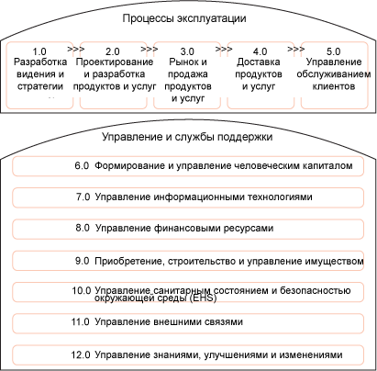
13-ПРОЦЕССНАЯ ЭТАЛОННАЯ МОДЕЛЬ
АМЕРИКАНСКИЙ ЦЕНТР ПРОИЗВОДИТЕЛЬНОСТИ И КАЧЕСТВА APQC (AMERICAN PRODUCTIVITY & QUALITY CENTER) – НЕКОММЕРЧЕСКАЯ ОРГАНИЗАЦИЯ, ОБЪЕДИНЯЮЩАЯ СОТНИ КОМПАНИЙ, КОТОРЫЕ УЧАСТВУЮТ В ПРОЕКТЕ СОЗДАНИЯ И ОБНОВЛЕНИЯ СТРУКТУРЫ ПРОЦЕССОВ, В ОСНОВНОМ, ДЛЯ ТОРГОВОГО БИЗНЕСА И ТОРГОВО-ПРОИЗВОДСТВЕННЫХ КОМПАНИЙ, СФЕРЫ УСЛУГ
http://impeltech.ru/processny-podxod-dlya-chainikov?category_name=blog
Notes:
Международная бенчмаркинговая палата Американского Центра производительности и качества (American Productivity & Quality Center) разработала перечень типовых бизнес-процессов предприятия в виде Структуры классификации процессов (Process Classification Framework).
Эта Структура является представлением эталонной модели, которая может быть использована для любого производственного или сервисного предприятия. Структура не описывает логики выполнения процессов и их взаимосвязи.
В Структуру классификации процессов вошло 13 процессов, что дало название эталонной модели как «13-процессная эталонная модель».
Все процессы разделены но основные и вспомогательные.
Каждый из 13 основных и вспомогательных процессов, представленных на верхнем уровне описания эталонной модели, имеет еще 2-3 уровня детализации.
На основании Структуры классификации процессов можно разработать эталонную модель в графическом виде, используя для этого соответствующие инструменты.
Графическая модель, являющаяся отражением документа «Структура классификации процессов» описывает только структуру процессов без логических взаимосвязей, т.е. «деревья процессов».
При использовании эталонной модели для конкретного предприятия структура процессов будет постепенно изменяться, наполняться связями, логикой, другими объектами.

Slide 4
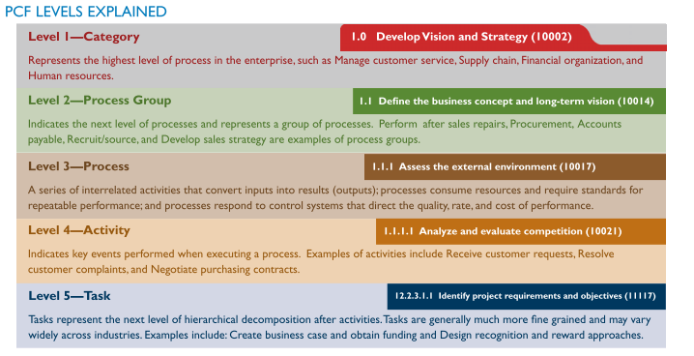
УРОВНИ РЕФЕРЕНТНОЙ МОДЕЛИ ПРОЦЕССОВ

Slide 5
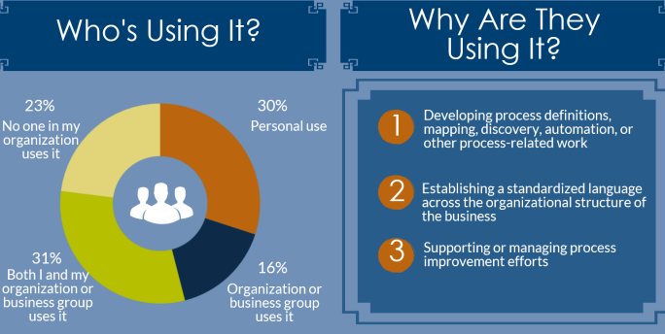
РЕЗУЛЬТАТЫ АНКЕТИРОВАНИЯ ПО ИСПОЛЬЗОВАНИЮ
PCF В США
https://www.apqc.org/knowledge-base/collections/2015-putting-pcf-action-collection

Slide 6
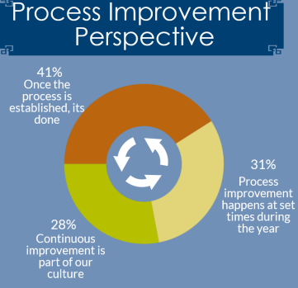
РЕЗУЛЬТАТЫ АНКЕТИРОВАНИЯ ПО ИСПОЛЬЗОВАНИЮ
PCF В США
ПРОБЛЕМЫ:
Сопротивление изменениям
Недостаток или отсутствие предварительно поставленных целей управления процессами
Недостаточное согласование со стратегическими целями организации
Недооценка необходимого объема работ по управлению изменениями

Slide 7
ИСПОЛЬЗОВАНИЕ РЕФЕРЕНТНОЙ МОДЕЛИ ДЛЯ ТОРГОВО-СЕРВИСНОЙ КОМПАНИИ
ЭТАП 1. МОДЕЛЬ «AS IS»
ЭТАП 2. МОДЕЛЬ «ТО ВЕ»

Slide 8
Поиск лучших источников и партнеров для информации
Оформление участия в проекте
Налаживание устойчивых коммуникаций
Выбор и утверждение инструментов сбора данных
ЭТАПЫ СОЗДАНИЯ РЕФЕРЕНТНОЙ МОДЕЛИ
Планирование
Сбор информации
Анализ информации
Разработка модели
Анализ данных
Идентификация ключевых процессов,
КФУ и возможностей
Создание баз знаний
Обсуждение особенностей и актуализация ключевых процессов, КФУ и возможностей
Обмен знаниями и обучение в рамках проекта
Разработка отчетов
Посещение компаний-партнеров
Сбор информации, используя инструментарии
Разработка кейсов

Slide 9
ОБЕСПЕЧЕНИЕ КАЧЕСТВА ПРОЕКТА РАЗРАБОТКИ РЕФЕРЕНТНОЙ МОДЕЛИ
ОБЕСПЕЧЕНИЕ КАЧЕСТВА УПРАВЛЕНИЯ ПРОЕКТОМ
УЧЕТ СТРАТЕГИЧЕСКИХ ЦЕЛЕЙ
СТРУКТУРИРОВАНИЕ
ИСПОЛЬЗОВАНИЕ АДЕКВАТНЫХ ИСТОЧНИКОВ
ОБЕСПЕЧЕНИЕ КАЧЕСТВА ПРОЦЕДУР АУДИТА
ОТБОР
СТАНДАРТИЗАЦИЯ
СБОР, АНАЛИЗ И ОТЧЕТЫ
КУЛЬТУРА КАЧЕСТВА
ПРОФЕССИОНАЛИЗМ
АДЕКВАТНОСТЬ КОММУНИКАЦИЙ В ПРОЕКТЕ

Slide 10
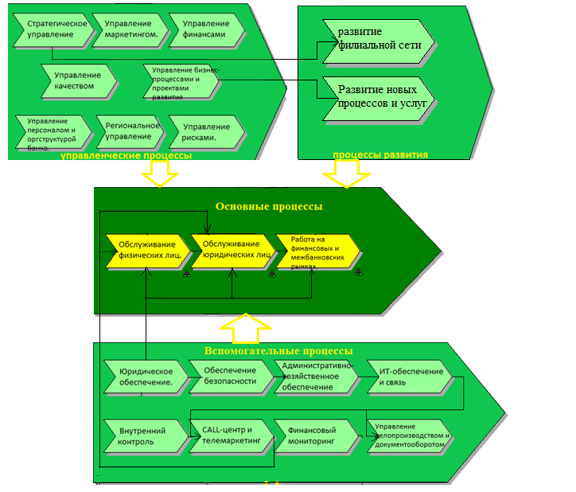
ПРИМЕР: СОЗДАНИЕ РЕФЕРЕНТНОЙ МОДЕЛИ КОММЕРЧЕСКОГО БАНКА
ФАЗА 1 МОДЕЛЬ ПРОЦЕССОВ ВЕРХНЕГО УРОВНЯ

Slide 11
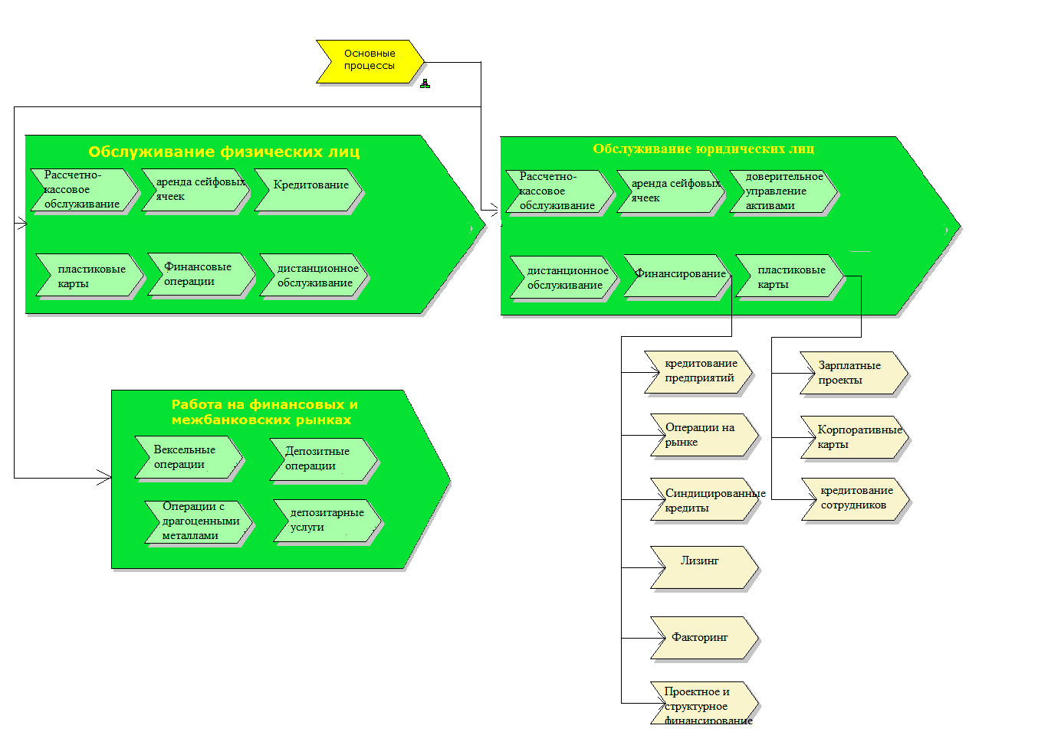
ПРИМЕР: СОЗДАНИЕ РЕФЕРЕНТНОЙ МОДЕЛИ КОММЕРЧЕСКОГО БАНКА
ФАЗА2. ДЕТАЛИЗАЦИЯ ОСНОВНЫХ ПРОЦЕССОВ

Slide 12
РАЗРАБОТКА МОДЕЛЕЙ ДЛЯ СПЕЦИФИЧЕСКИХ СФЕР ДЕЯТЕЛЬНОСТИ:
МОДЕЛЬ ПРОЦЕССОВ УНИВЕРСИТЕТА

Slide 13
РЕФЕРЕНТНАЯ МОДЕЛЬ СИСТЕМНЫХ ИНТЕГРАТОРОВ

Slide 14
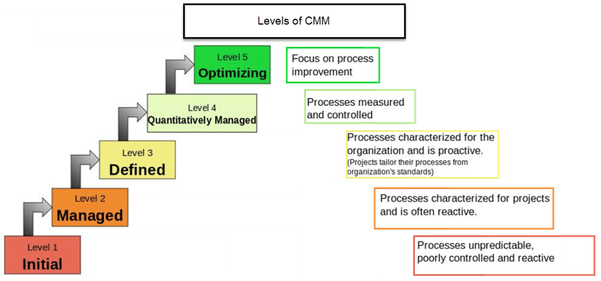
Capability Maturity Model – CMM (первая версия – 1991 г.)
Разработчик - Институт инженеров-разработчиков программного обеспечения (Software Engineering Institute – SEI) на базе Университета Карнеги–Меллона в Нью-Йорке
Цель - создать критерии оценки зрелости ключевых процессов компании-разработчика и определить набор действий, необходимых для их дальнейшего совершенствования
Идея: неэффективность ИТ-компании вызвана не отсутствием средств и методов разработки, а в неспособности или невозможности выявить бизнес-процессы и управлять ими
По данным уровням
зрелости заказчики выбирают потенциального исполнителя,
а разработчики получают
инструмент совершенствования
процессов создания ПО

Slide 15

Референтная модель на основе ISO/IEC 15504
(Software Process Improvement and Capability dEtermination, SPICE)
В основу стандарта положена концепция аттестации (assessment) процессов на зрелость (не аудит) и необходимых для этого документов
Модель четко описывает правила поведения заинтересованных сторон проекта: поставщика ПО, покупателя (заказчика) и аттестатора
SPICE описывает технологический процесс стандарта CMM (Capability Maturity Model) в области оценки процессов разработки и обслуживания программных систем
Идея стандарта ISO/IEC TR 15504 — обеспечить основу для ранжирования предприятий по уровню зрелости их технологических процессов, связанных с созданием и обслуживанием информационных систем.
В России официально:
ГОСТ Р ИСО/МЭК 15504-4-2012 Информационная технология. Оценка процесса Часть 4. Руководство по применению для улучшения и оценки возможностей процесса
Notes:
Стандарт ИСО/МЭК ТО 15504, разработан на базе концепций CMM (Capability Maturity Model for Software – управление качеством разработки ПО на основании т.н. зрелости процессов).
ИСО/МЭК ТО 15504-2 определяет эталонную модель процессов и их зрелости, которая формирует базис для любой модели, используемой для аттестации процессов.
Эталонная модель содержит двумерный подход к оцениванию зрелости процессов - одно измерение определяет процессы, подлежащие аттестации, другое описывает шкалу для измерения т.н. зрелости процессов.
Любая модель или модели, совместимые с эталонной моделью, могут использоваться для аттестации, и результаты любых соответствующих стандарту аттестаций можно будет привести к единой базе.
(Зрелость процесса – способность процесса достигать требуемой цели)
Стандарт предоставляет основу для аттестации процесса жизненного цикла программных средств. Эта основа может быть использована организациями, занимающимися планированием, управлением, наблюдением, контролем и совершенствованием приобретения, поставки, разработки, эксплуатации, развития и поддержки программных средств.
Стандарт предоставляет структурный подход к аттестации процесса жизненного цикла программных средств, проводящейся:
организацией или от ее имени с целью выяснения состояния ее собственных процессов для их усовершенствования;
организацией или от ее имени с целью определения пригодности ее собственных процессов для выполнения определенного требования или класса требований;
организацией или от ее имени с целью определения пригодности процессов другой организации для определенного договора или класса договоров.
Аттестация процесса (process assessment) - формальная оценка процесса жизненного цикла программного средства, принятого в организации, в соответствии с моделью, совместимой с эталонной.
В контексте усовершенствования процесса аттестация процесса предоставляет средства охарактеризовать текущую деятельность организационной единицы в терминах зрелости некоторых выбранных процессов.
Анализ результатов в свете бизнес-потребностей организации выявляет сильные и слабые стороны процессов, а также присущие им риски. Это, в свою очередь, позволяет определить, эффективны ли эти процессы в достижении своих целей, а также выявить существенные причины низкого качества или превышения бюджета или сроков.
Все вместе это позволяет расставить приоритеты при усовершенствовании процессов.
ИСО - Международная Организация по Стандартизации
МЭК - Международная Электротехническая Комиссия

Slide 16
Эталонная модель процессов по ИСО/МЭК ТО 15504 (верхний уровень)
«потребитель — поставщик» — процессы непосредственно затрагивающие потребителя, поддерживающие разработку и передачу продукта потребителю и обеспечивающие правильные эксплуатацию и использование продукта;
инженерные — процессы, непосредственно специфицирующие, реализующие и сопровождающие продукт
вспомогательные — процессы, результаты которых могут быть использованы в любых других процессах (включая и другие вспомогательные процессы) на различных этапах жизненного цикла продукта
управленческие — процессы, содержащие общие действия, которые могут быть использованы теми, кто управляет проектом любого типа или процессом в рамках жизненного цикла продукта;
организационные — процессы определения бизнес-целей организации и разработки процессов, продуктов или развития активов.
Основные процессы: категория CUS: Потребитель-поставщик и категория ENG: Инженерная
Вспомогательные процессы: категория SUP: Вспомогательная
Организационные процессы: категория MAN Управленческая и категория ORG: Организационная.

Slide 17
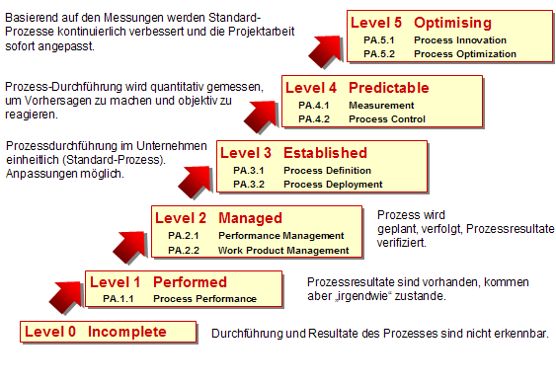
УРОВНИ ЗРЕЛОСТИ
ПРОЦЕССОВ
CMM и ИСО/МЭК 15504
ИСО/МЭК 15504
L0 — незавершенный процесс;
L1 — выполненный процесс;
L2 — управляемый процесс;
L3 — установившийся процесс;
L4 — прогнозируемый процесс;
L5 — оптимизируемый процесс.

Slide 18
CAPABILITY MATURITY MODEL INTEGRATION - ИНТЕГРИРОВАННАЯ МОДЕЛЬ ТЕХНОЛОГИЧЕСКОЙ ЗРЕЛОСТИ, CMMI (С 2002 Г.)
ОЦЕНКА ПРОЦЕССОВ МОЖЕТ ПРОВОДИТЬСЯ ПОЭТАПНО (КАК В CMM) И НЕПРЕРЫВНО (КАК В ISO 15504)
1. В случае непрерывной оценки используется термин «Способность» (Возможность) Capability Level, Уровни способности на основе принципа непрерывности применяются для оптимизации различных процессов:
    0 Незавершенный уровень
    1 Выполненяемый уровень
    2 Управляемый уровень
    3 Определенный уровень
    4 Количественно-управляемый уровень
    5 Оптимизируемый уровень
2. Уровень зрелости (Maturity Level) описывает общую зрелость организации и состоит из точного набора процессов:
    1 Начальный уровень
    2 Управляемый уровень
    3 Определенный уровень
    4 Количественно-управляемый уровень
    5 Оптимизированный уровень

Slide 19

ВЫВОДЫ ПО МОДЕЛЯМ СММI И SPICE
CMMI и SPICE (ISO TR 15504) предоставляют общие шаблоны и методики, которые могут быть использованы для процессов любого типа
Эти модели могут использоваться не только для идентификации, описания и автоматизации процессов, но и для их постоянного улучшения (оптимизации)
В стандартах CMMI и SPICE оценивается не только зрелость компании в целом, но и зрелость отдельных процессов
Стандарт SPICE в виде стандарта ISO 15504 позволяет сертифицировать отдельные, наиболее оптимизированные процессы:
компания в целом может быть сертифицирована по второму уровню, а некоторые процессы в ней - по третьему или четвертому (например, ИТ-процессы)

Slide 20
СТАНДАРТ ITIL
(IT Infrastructure Library — библиотека инфраструктуры информационных технологий) — библиотека, описывающая лучшие из применяемых на практике способов организации работы подразделений или компаний, занимающихся предоставлением услуг в области информационных технологий.
В семи томах библиотеки описан весь набор процессов, необходимых для того, чтобы обеспечить постоянное высокое качество IT-сервисов и повысить степень удовлетворенности пользователей.
ITIL - проект правительства Великобритании, обобщение опыта управления ИТ на протяжении 20 лет:
  Больший фокус на пользователях ИТ сервисов
  Улучшение управляемости, качества и стоимости
  Улучшение коммуникаций с ИТ департаментом
  Более эффективное использование ИТ в бизнесе
ITIL – процессно-ориентированный подход к управлению ИТ
Библиотека ITIL содержит в себе передовой опыт по управлению ИТ – подразделением, описание процессов, целей и метрик (ключевых показателей результативности)
ITSM (IT Service Management) - разработанная в проекте модель процессов ИТ
Возможно построение системы управления ИТ – подразделением с использованием библиотеки ITIL на основании системы сбалансированных показателей (BSC)
Существуют ИТ- решения поддерживающие данные подходы

Slide 21
Десять принципов ITIL
ИТ-подразделение является таким же формирующим прибавочную стоимость подразделением, как и остальные подразделения организации
ИТ подразделение не предоставляет в пользование оборудование, а предоставляет услуги, необходимые для конечных пользователей, которых в таком контексте предпочтительнее именовать "потребителями услуг"
Переход от отношений владелец-пользователь оборудования (приложений) к отношениям покупатель-продавец услуг
Выработка способов измерения качества предоставляемых услуг (невозможно оценить то, что нельзя измерить)
Качественные услуги не могут быть дешевыми, а дешевые – не могут удовлетворять завышенным требованиям потребителей. Качество предоставляемых услуг находится в непосредственной зависимости от их стоимости
Нельзя гарантировать качество предоставляемых услуг без осуществления его непрерывного контроля и без своевременного принятия управленческих решений по его обеспечению

Slide 22
Десять принципов ITIL
В современных сложных инфраструктурах ИТ эффективный контроль качества предоставляемых услуг не может осуществляться без применения специализированных средств автоматизации
Даже самые лучшие средства автоматизации не способны действовать самостоятельно; положительный эффект будет достигнут только в случае построения комплексной системы управления, предусматривающей не только применение средств автоматизации, но и правильную организацию взаимодействия персонала ИТ между собой и с представителями иных подразделений
При построении единой комплексной системы управления следует учитывать накопленный передовой опыт, творчески применяя его к каждой конкретной ситуации
Система управления инфраструктурой ИТ не является бесплатной, ее правильная реализация требует определенных затрат. Но приобретаемые при этом возможности по контролю и управлению ИТ инфраструктурой позволяют существенно перекрыть эти расходы за счет повышения качества предоставляемых сервисов ИТ и улучшения ситуации для бизнеса в целом

Slide 23
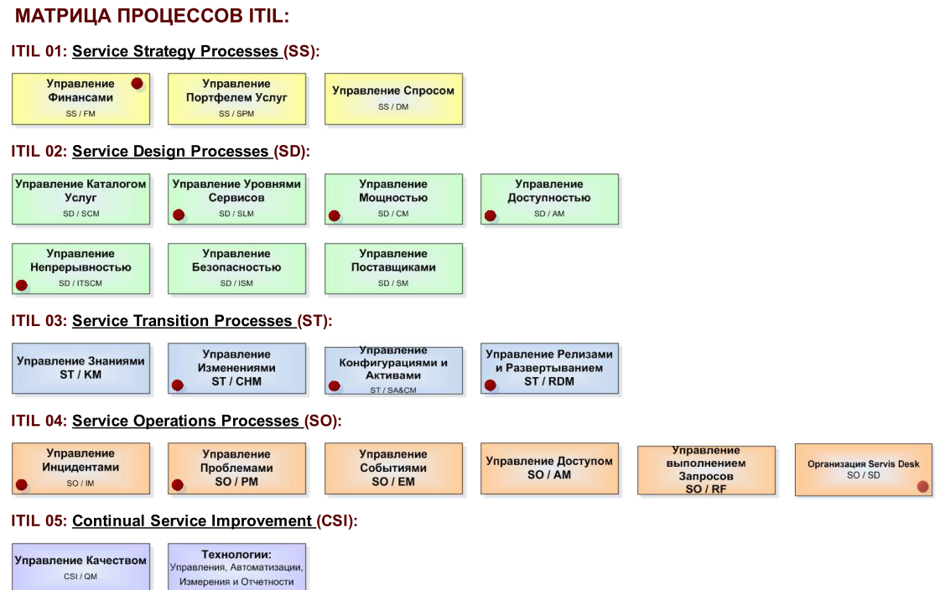
http://wikiitil.ru/process.html

Slide 24
Пример процессов верхнего уровня ИТ- подразделения
Notes:
Процесс Разработки ИТ-стратегии (IT Strategy Development) позволяет ИТ-организации определять и устанавливать общую стоимость на свои услуги путем объединения стоимости сегментов рынка, выявленной в рамках процесса Оценки бизнеса. Таким образом, появляется возможность скоординировать планирование бизнеса, ориентированного на потребителей, с планированием ИТ-бизнеса, что помогает ИТ-организации выработать развитый план достижения своих целей и задач и действовать согласно принятым решениям. Используя информацию, выработанную в рамках процессов Оценки бизнеса и Управления потребителями, этот процесс выстраивает ИТ-стратегию на основе требований потребителей. Такая стратегия должна включать хорошо разработанную архитектуру ИТ и соответствующие организационные модели. Разработка ИТ-стратегии, Оценки бизнеса и Управления потребителями (т. е. процессы координации бизнеса и ИТ) будут вынуждены взаимодействовать для выработки рациональной ИТ-стратегии. Вместе эти процессы выработают варианты применения и требования, которые будут использоваться как входные данные для процесса Планирования услуг.
Используя результаты процессов группы Координация бизнеса и ИТ (Business-IT Alignment), процесс Планирования услуг (Service Planning) позволяет определять, отслеживать и управлять услугами, которые могут быть оказаны многочисленным потребителям (например, стандартные услуги) и включать их в портфель услуг. При необходимости стандартные услуги могут быть модифицированы (в заказные услуги) в соответствии с запросами того или иного подразделения или ряда потребителей. Этот процесс увеличивает добавленную стоимость ИТ, гарантируя, что услуги, запланированные ИТ-организацией, совпадут с ее возможностями и нуждами потребителей. Этот процесс разрабатывает детальные спецификации услуг, которые затем используются всеми другими процессами группы Проектирования услуг и управления ими (Service Design и Management) на протяжении всего жизненного цикла услуги.
Процесс Управления безопасностью (Security Management) позволяет ИТ-организации определять, отслеживать и следить за уровнем безопасности корпоративной информации и услуг. Этот процесс отвечает за исполнение, контроль и техническое обслуживание всей инфраструктуры безопасности. Все услуги (текущие, вновь разработанные и запланированные) должны придерживаться строгих корпоративных стандартов, касающихся безопасности информации. В наш век электронной коммерции безопасность данных чрезвычайно важна.
Процесс Управления доступностью (Availability Management) позволяет ИТ-организации определять, отслеживать и контролировать доступность услуг, а также управлять влиянием поставщиков на общую доступность услуг. Необходимо отметить, что доступности систем и сетей являются жизненно важными компонентами доступности услуг. Спецификации услуг, разработанные в процессе их планирования, пересматриваются и анализируются в рамках процесса Управления доступностью и, в случае необходимости, модифицируются с учетом требований к доступности. Соглашения SLA должны отображать согласованное представление о прогнозируемом использовании услуг и о том, как услуги будут поставляться в случае бедствия (например, вне офиса, при возникновении угрозы и т. п.), какие типы непредвиденных обстоятельств предусмотрены ИТ-организацией (например, хранимый запас резервных компонентов и т.п.). Процесс Управления доступностью предоставит эту важную информацию процессу Управления уровнем обслуживания для разработки соглашений SLA.

Slide 25
Группа процессов управления уровнем сервиса ИТ-подразделения
Ключевые показатели результативности процессов
Notes:
Процесс Управления уровнем обслуживания (Service Level Management) позволяет ИТ-организации устанавливать, обсуждать, вести мониторинг, составлять отчеты и контролировать уровни обслуживания потребителей в соответствии со стандартными показателями обслуживания. Взаимодействие процессов Планирования услуг и Управления уровнем обслуживания особенно важно. Исходя из подробной спецификации услуг, процесс Управления уровнем обслуживания может определить измеримые цели уровней обслуживания и их потенциальных потребителей, позволяя руководству по ИТ со временем взять на себя обязательства по соглашениям об уровне обслуживания (SLA). Очевидно, что для успешной работы процессов Планирования услуг и Управления уровнем обслуживания они должны зависеть от результатов других ИТ-процессов и быть тесно связаны с ними (см. ниже).

Slide 26
Реализация процессов ITIL/ITSM
№ | Процесс |  | Комментарий
 | Предоставление сервисов (Service Delivery)
1. | Управление уровнем сервисов (Service Level Management) | - | Формализация, эффективность (SLA)
2. | Управление возможностями (Capacity Management) | + | Управление мощностями ресурсов, мониторинг, анализ и отчет об использовании ИТ компонент
3. | Управление непрерывностью (Continuity Management) | + | Резервный контроллер домена, Service Desk
4. | Управление затратами (Cost Management) | -+ | Подготовка технических проектов по автоматизации банковских технологий, по определению затрат (подготовке смет) на вышеупомянутые работы
5. | Управление доступностью (Availability Management) | - | Согласованность, рентабельность ИТ-сервиса
 | Поддержка сервисов (Service Support)
6. | Управление инцидентами (Incident Management) | + | Service Desk: Запрос на обслуживание
7. | Управление проблемами (Problem Management) | + | Service Desk: Задание на работу, Управление изменениями
8. | Управление конфигурациями (Configuration Management) | + | Контроль изменений КЕ, кем бы они не производились
9. | Управление релизами (Software Control & Distribution) | + | Координация и контроль работ по внедрению, тиражированию и эксплуатации систем автоматизации
10. | Управление изменениями (Change Management) | -+ | Service Desk: Управление изменениями, протоколы системных испытаний

Slide 27
Внедрение ИС и процессы ITIL/ITSM
№ | Выполнение работ | Процесс ITIL/ITSM
1. | Анализ и планирование требований (SLA) | Управление уровнем сервисов
2. | Предпроектное обследование, диагностика ресурсов | Управление возможностями, Управление затратами
3. | Моделирование и оптимизация процессов, подвергающихся автоматизации (проектирование) | Управление доступностью
4. | Разработка портала, интеграция с существующими ИС, дизайн | Управление изменениями
5. | Настройка системы, тестирование отдельных модулей и функций группой внедрения. | Управление конфигурациями, Управление проблемами
6. | Beta-версия | Управление релизами
 |  | Управление проблемами
7. | Ввод в эксплуатацию | Управление изменениями
8. | Сопровождение ИС | Управление непрерывностью
 |  | Управление инцидентами

Slide 28
SCOR-модель
Модель SCOR (Supply Chain Operations Reference model), была разработана и развивается Supply Chain Counsil (SCC) с 1996 г. в качестве межотраслевого стандарта управления цепочками поставок
SCOR – это референтная модель, которая описывает взаимоотношения между участниками цепи поставок, содержит библиотеку типовых бизнес-процессов по управлению цепями поставок. Модель помогает описать текущие процессы и предоставляет основу для их оптимизации
SCOR основана на:
  стандартизации взаимоотношений между бизнес-процессами цепей поставок
  показателях эффективности процессов (метриках процессов, KPI)
  Лучших практиках в этой области
SCOR описывает процессы разного уровня:
  управление отношениями с потребителями товаров (от получения заказа на доставку до оплаты счета)
  управление материальными (товары) и нематериальными (услуги) потоками, идущими от поставщиков поставщиков до потребителей потребителей (включая управление потоками оборудования, запасных частей, ИТ компонентов)
  управление отношениями с поставщиками (от формирования заявки до выполнения каждого заказа на поставку)

Slide 29
SCOR-модель – база знаний о логистических процессах
Мировой опыт для
более эффективного
выполнения процедур
(методы и средства)
Key Performance Indicators (KPI)
как критерии для оптимизации и
анализа эффективности процессов
Оптимальный
набор данных
Cost
Flexibility

Slide 30
Структура SCOR-модели
Глубина детализации процессов определяется «пирамидой из четырех уровней», отражающей путь, который проходит компания, двигаясь к совершенствованию своей цепи поставок.
Уровень 1 (типов процессов). Определяет рамки и содержимое Референтной Модели, все бизнес-процессы компании однозначно группируются в т.н. базисные процессы: Plan (Планирование), Source (Снабжение), Make (Производство), Deliver (Поставка готовой продукции), Return (Обработка возвратов).
Уровень 2 (конфигурации). Дает определение 26 основным категориям процессов, которые могут быть структурными элементами конкретной цепи поставок.
Уровень 3. Категории процессов разбиваются на элементы, их составляющие.
Уровень 4. Определяет процедуры внедрения совершенствований цепи поставок компании. Эти процедуры не определяются в SCOR модели, т.к. они уникальны для каждой конкретной компании

Slide 31
Уровень 1
В SCOR-модели выделено 5 типов бизнес-процессов:
  Планирование (Plan)
  Снабжение (Source)
  Производство (Make)
  Поставка (Deliver)
  Обработка возвратов (Return)
На этом уровне компания определяет свои бизнес-цели и стратегию в отношении планирования, выбора источников поставок, производства и распределения продукции.

Slide 32
Уровень 2 (для процесса «Планирование»)
Планирование (Plan) - В рамках этого процесса определяются источники поставок, производится обобщение и расстановка приоритетов в потребительском спросе, планируются запасы, определяются требования к системе дистрибуции, а также объемы производства, поставок сырья/материалов и готовой продукции.
При планировании решается задача MoB (“Make or Buy” – самостоятельно или покупать). Полученные решения относятся ко всем видам планирования ресурсов и мощности, а также к управлению жизненным циклом товаров.
Используя процессы 2-го уровня SCOR-модели, предприятия могут формировать идеальные (как в модели) или фактические операции.

Slide 33
Уровень 2 (для процесса «Снабжение»)
Снабжение (Source) - в рамках этого процесса определяются ключевые элементы управления снабжением.
Определяются различные процедуры, такие как оценка и выбор поставщиков, проверка качества поставок, заключение контрактов с поставщиками. Все процедуры, связанные с получением материалов: приобретение, получение, транспортировка, входной контроль, постановка хранение до оприходования и оприходование.

Slide 34
SCOR – общий взгляд 1-2 уровни

Slide 35
Уровень 3. «Снабжение товарами» (производство-на-склад)
Третий уровень обеспечивает информацией, необходимой для успешного целеполагания и планирования совершенствования цепи поставок.
Сюда включаются определение требуемого совершенствования, постановка эффективных целей для бенчмаркинга, определение лучшего опыта и программного обеспечения, обеспечивающего совершенствование.
Здесь даны определения элементов процессов и их взаимосвязь, приведена информация на "входе" и "выходе" каждого элемента, перечислены параметры и меры, которые нужно использовать при оценке их эффективности. Там, где возможно, описаны лучшие методы и даны рекомендации по использованию ПО для их внедрения.

Slide 36
Уровень 3. «Снабжение товарами» (производство-на-склад)
Оперативность
Надежность
Знания
Информация
Гибкость
Показатель
результативности
Стоимость

Slide 37
МОДЕЛЬ ETOM (ENHANCED TELECOM OPERATIONS MAP) – БАЗИС ДЛЯ УПРАВЛЕНИЯ ПРОЦЕССАМИ В СФЕРЕ ТЕЛЕКОММУНИКАЦИЙ, ПРЕДОСТАВЛЕНИЯ УСЛУГ СВЯЗИ.
еТОМ входит в Концепцию NGOSS (New Generation Operation Systems and Software) - свод принципов разработки, внедрения, эксплуатации и развития систем OSS/BSS. Служит для интеграции бизнес-требований в единую архитектурную структуру, автоматизации процессов, построения единых систем хранения информации, адаптированных под выполнение задач конкретной телекоммуникационной компании
NGOSS
SID (принципы описания данных)
ТАМ (принципы описания типовой структуры компонентов информ.среды)
TNA & CID (принципы взаимодействия приложений, данных и БП)
NGOSS Compliance (контроль соответствия принципам NGOSS)
еТОМ (принципы описания структуры бизнес-процессов)
Notes:
TOM (Telecom Operations Map) - Модель Операций Телекома.
Создана TeleManagement Forum(ранее называвшимся Network Management Forum) - некоммерческой организацией, объединяющей более 350 членов из 40 стран - в рамках инициативы SMART TMN. Программа TMN (Telecommunications Management Network) - Сеть Управления Телекомом - направлена на разработку решений по интеграции систем операционной поддержки и по автоматизации ключевых процессов в Телекоме. Она состоит из четырех компонентов: Telecom Operations Map, Central Information Facility, Technology Map и Catalyst Projects. С точки зрения организации сеть TMN представляется пятью иерархическими уровнями: сетевые элементы (Network Element Layer, NEL), управление элементами (Element Management Layer, EML), управление сетью (Network Management Layer, NML), управление услугами (Service Management Layer, SML) и управление бизнес-процессами (Business Management Layer, BML). Пирамида TMN - основа концепции построения систем управления сетями связи, которые реализуют набор функций, определенный в TOM.
В настоящее время TeleManagement Forum работает над проектом NG OSS (New Generation Operations Support Systems), в рамках которого акценты в модели смещаются в сторону бизнес-составляющей и как часть ее разработана eTOM (Enhanced Telecom Operations Map).

Slide 38
ОБОБЩЕННАЯ СТРУКТУРА МОДЕЛИ ЕТОМ
В 1995 г. TM Forum предложил первую версию карты ТОМ (Telecom Operations Map), которая описывала бизнес-процессы телекоммуникационной компании, а через два года сообщил о запуске в разработку концепции TMN (Telecommunication Management Network, Система управления сетями операторов электросвязи)
В 2004 г. Комитет по телекоммуникационным стандартам ITU-T, действующий под эгидой ООН провозгласил еТОМ стандартом для отрасли. В 2009 г. началась работа по обновлению стандарта
Самуйлов К. Е., Серебренникова Н. В., Чукарин А. В., Яркина Н. В. Расширенная карта процессов деятельности телекоммуникационной компании: Учеб. пособие. – М.: РУДН, 2008. – 183 с.: ил.

Slide 39
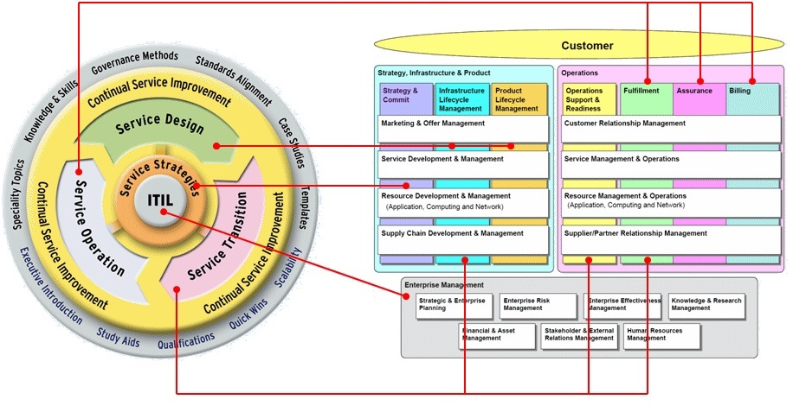
ВЕРХНИЙ УРОВЕНЬ ПРОЦЕССОВ еТОМ и их связь с ITIL http://www.invest-aura.com/wordpress/wp-content/uploads/2010/11/Overview_eTOM_ITIL1.jpg

Slide 40
Основные преимущества eTOM:
Снижает риск и позволяет в будущем строить планы: сервис провайдеры используют его в качестве основного плана для определения направления процессов и в качестве основы для внутренних нужд технологических процессов (портфель приложений с точки зрения требований бизнес-процессов);
Разъясняет потенциальные границы для программного обеспечения: eTOM указывает на важные функции системным интеграторам и поставщикам, а также на входы и выходы, влияющие на конечный продукт;
Сокращает время запуска и упрощает услуги: сервис провайдеры могут внести уточнения или реализовать повторное использование функционально – конечных процессов;
Улучшает взаимоотношения с партнерами: eTOM позволяет находить общий язык с партнерами и использовать его в качестве основы для партнерства, альянса, аутсорсинга и генеральных соглашений;
Снижение стоимости реализации и риска: Системные интеграторы и поставщики услуг создают последовательные и высококачественные потоки процессов с возможностью снизить стоимость и улучшить производительность выполнения процесса.

Slide 41
Источники
Моделирование оптимальной логистической цепи. В.С., Гаспарян. 01(37)2010 г., Логистика сегодня, стр. 18-22.
Сергеев В.И. Корпоративная логистика. 300 ответов на вопросы профессионалов. Москва : ИНФРА_М, 2006. стр. 976.
Акулов В.Б., Рудаков М.Н. Теория организации. Петрозаводск : ПетрГУ, 2002.
А.М., Гаджинский. Логистика. Москва : «Дашков и К°», 2012.
Supply Chain Council. [В Интернете] 2014 г. https://supply-chain.org.
Сергеев В.И., Левина Т.В. Проектирование цепей поставок на основе Референтной модели операций в цепях поставок (SCOR-mod - Supply Chain Operations Reference model). Москва : ГУ ВШЭ. Факультет Логистики, 2013.
Репин В. В., Елиферов В. Г. Процессный подход к управлению. Моделирование бизнес-процессов. – М.: РИА «Стандарты и качество», 2004 – 408 с., илл. – (Серия «Практический менеджмент»).
https://ru.wikipedia.org/wiki/ETOM
http://www.betec.ru/secure/index.php?id=2&sid=10&tid=02
http://wikiitil.ru/books/ITIL_Glossary(rus)-2009.pdf
http://www.inframanager.ru/itsapiens/articles/history_itil/
Джон Райли, Мартин Кринер NGOSS: Построение эффективных систем поддержки и эксплуатации сетей для операторов связи, Альпина Бизнес Букс 2007. 200с.
http://ru.wikipedia.org/wiki/NGOSS
А.В.Бачин Источник: “Oracle Magazine/Русское издание” Телеком – модель бизнес-процессов – eTOM – Oracle [Электронный ресурс]:http://citforum.ru/database/oracle/tema_telecom/
http://businessprocess.narod.ru/index19.htm
http://computerra.ru/cio/old/2005/38/39275/

